Slide 1
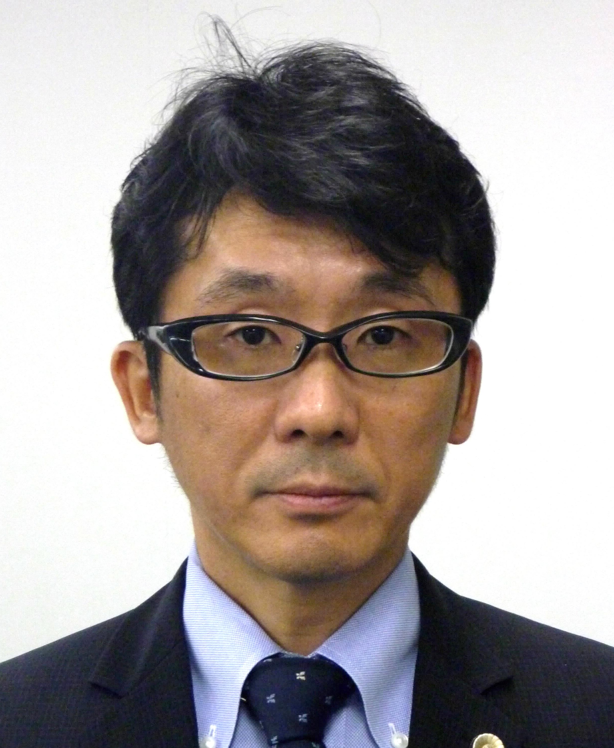
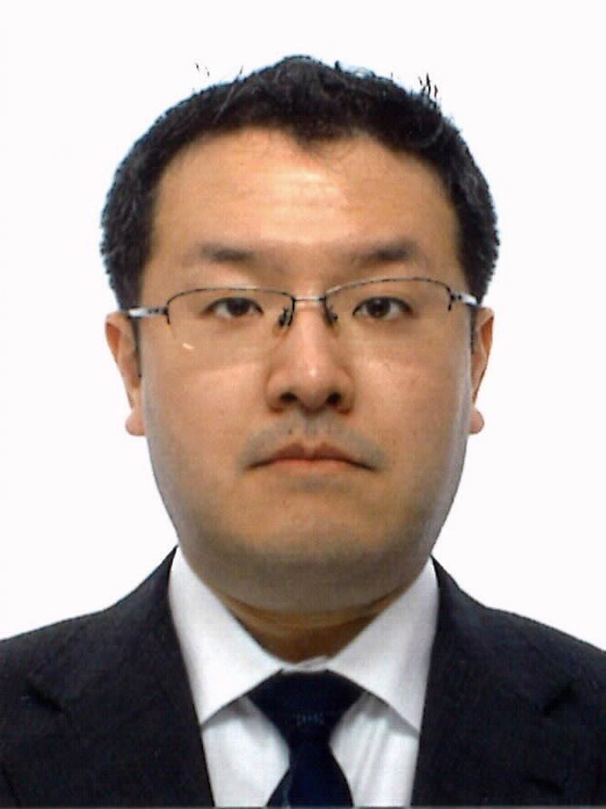
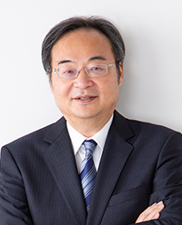
第１回 中小企業向け海外法務勉強会
海外販売における規制・認証・法的問題点
世界には、国・地域ごとに安全に関する様々なルール（規制・認証制度）があり、その理解が不十分なまま海外ビジネスを進めることは、商談の妨げとなるほか、将来の訴訟リスクとなります。
そこで、本セミナーでは、海外の規制・認証制度に詳しい専門家を講師にお迎えして、海外進出を進めるうえで知っておくべき規格対応・認証取得の必要性、留意点、訴訟や法的な問題に対する考え方等について解説いただきますので、自社のリスク管理にご活用ください。
令和５年11月20日（月曜） 15時00分～17時00分
開催場所 （公財）神戸国際コミュニティセンター 会議室
【神戸市長田区腕塚町5丁目3-1 アスタくにづか1番館 南棟1階】
定 員 30名
申込方法 裏面をご確認ください
＜本勉強会について＞
海外への進出・販路開拓をめざす中小企業の法務リスク軽減を目的として、テーマに沿ったゲスト講師による講演とともに、常任講師の弁護士が法の専門家としての視点から説明いただきます。
■ 常任講師
弁護士法人東町法律事務所 弁護士法人東町法律事務所
弁護士(パートナー) 芳田 栄二 氏 弁護士（パートナー） 名倉 大貴 氏
■ ゲスト講師 ■ 監修、塾長
株式会社ピンポイント・マーケティング・ジャパン 神戸市海外ビジネスセンター
代表取締役社長 大澤 裕 氏 顧問 村元 四郎 氏
H12 司法試験合格
H14 弁護士登録，
弁護士法人東町法律事務所入所
H22 同事務所パートナー
主に企業法務・契約・債権回収・労働問題・倒産法務・個人関係法務を扱っています。
H19 司法試験合格
H20 弁護士登録
弁護士法人東町法律事務所入所
主に企業法務・契約・債権回収・労働問題・自治体関係法務を扱っています。
2000年米国シアトルでピンポイント・マーケティング・ジャパンを設立し、日本企業の海外販路開拓を支援。経済産業省研修所を
はじめ、各地の公共団体での講演多数。
・法政大学グローバルＭＢＡ非常勤講師
・経済産業省地域中核企業支援エキスパート
㈱村元工作所代表取締役、神戸市機械金属工業会会長などを歴任。
現在、ひょうご産業活性化センター理事などの要職にあり、地元中小企業の発展に旺盛な活動を展開。
主催 神戸市、ひょうご・神戸国際ビジネススクエア
【神戸市海外ビジネスセンター、ひょうご海外ビジネスセンター、ジェトロ神戸】
弁護士法人東町法律事務所
協力 神戸商工会議所、(公社)兵庫工業会、(一社)神戸市機械金属工業会、(公財)神戸国際コミュニティセンター

Slide 2
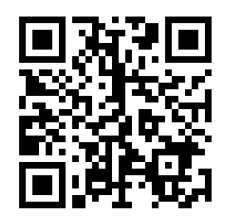
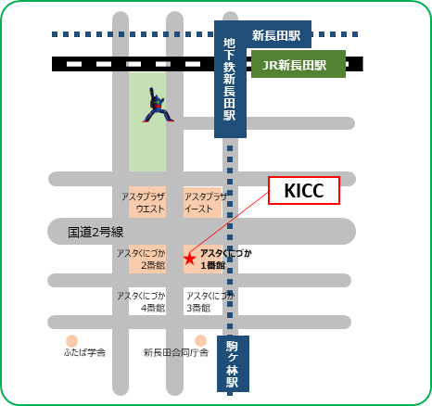
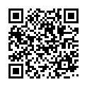
お申し込みは、HP・Eメール・FAXで
★お申し込み先
HP： https://www.kobe-obc.lg.jp/news/1624/
Eメール：asia-biz@office.city.kobe.lg.jp
FAX：０７８－２３１－０２５６
（申込み締切：11月13日（月））
参加申込みは、コチラから
○申込については、先着順とさせていただきます。
○申込者数が定員を大幅に超えた場合はお断りさせていただくこともございますのでご容赦下さい。
(参加証は発行いたしません。お断りさせていただく場合のみ、当方よりご連絡を致します。)
○発熱や体調不良等の方は、受講を控えてください。
○申込時にご記入いただいた情報は、セミナー運営・管理のために利用し、他の目的には使用致しません。
海外販売における規制・認証・法的問題点
住 所
企業名・団体名
参加者役職・お名前
Ｅメール（必須）
電話
ＦＡＸ
■会場のご案内
（公財）神戸国際コミュニティセンター 会議室
神戸市長田区腕塚町5丁目3-1
アスタくにづか1番館 南棟1階
ＪＲ「新長田駅」より徒歩６分
■お申込み・お問い合わせ先
神戸市海外ビジネスセンター
（神戸市経済観光局）
Eメール：asia-biz@office.city.kobe.lg.jp
ＴＥＬ ０７８－２３１－０２２２
ＦＡＸ ０７８－２３１－０２５６

